Slide 2
Psaume 71.14-19
Quant à moi, j’espérerai toujours, je te louerai de plus en plus.
Ma bouche proclamera ta justice, ton salut, chaque jour,
car j’ignore le nombre de tes bienfaits.
Je raconterai tes hauts faits, Seigneur Éternel,
je rappellerai ta justice, la tienne seule.
Ô Dieu, tu m’as instruit dès ma jeunesse,
et jusqu’à présent j’annonce tes merveilles.
Ne m’abandonne pas, ô Dieu, malgré ma vieillesse et mes cheveux blancs,
afin que j’annonce ta force à la génération présente,
ta puissance à tous ceux qui viendront !
Ta justice, ô Dieu, atteint les sommets.
Tu as accompli de grandes choses : ô Dieu, qui est semblable à toi ?

Slide 3
Chantons car Dieu est là
Chantons, car Dieu est là,
Poussons des cris de joie,
Dressons-lui un trône de reconnaissance,
Un palais de louange.

Slide 4
Chantons car Dieu est là
Chantons le Roi des rois,
Son amour durera.
Et quand on le loue,
Sa gloire descend sur nous,
Dans son temple, ici-bas.
Chantons car Dieu est là.

Slide 5
Chantons car Dieu est là
Jésus demeure au milieu de son peuple
Quand il vient le louer.
Jésus demeure au milieu de son peuple
Quand il vient l'adorer.

Slide 6
Chantons car Dieu est là
Chantons, car Dieu est là,
Poussons des cris de joie,
Dressons-lui un trône de reconnaissance,
Un palais de louange.

Slide 7
Chantons car Dieu est là
Chantons le Roi des rois,
Son amour durera.
Et quand on le loue,
Sa gloire descend sur nous,
Dans son temple, ici-bas.
Chantons car Dieu est là.

Slide 8
Chantons car Dieu est là
Nous sommes tous assemblés
Pour l'adorer avec nos instruments.
Joyeux de ce que Dieu nous a sauvés,
Faisons monter nos chants.

Slide 9
Chantons car Dieu est là
Chantons, car Dieu est là,
Poussons des cris de joie,
Dressons-lui un trône de reconnaissance,
Un palais de louange.

Slide 10
Chantons car Dieu est là
Chantons le Roi des rois,
Son amour durera.
Et quand on le loue,
Sa gloire descend sur nous,
Dans son temple, ici-bas.
Chantons car Dieu est là. (x3)

Slide 11
Acclamez Dieu !
Acclamez Dieu, gens du monde entier
Et célébrez son nom glorieux.
Honorez-le par vos louanges.
Dites à votre Dieu :

Slide 12
Acclamez Dieu !
Tu es grand, tu es grand,
Grand et glorieux, grand et glorieux !
Nous t'honorons par nos louanges.
Tu es notre Dieu.

Slide 13
Acclamez Dieu !
Acclamez Dieu, gens du monde entier
Et célébrez son nom glorieux.
Honorez-le par vos louanges.
Dites à votre Dieu :

Slide 14
Acclamez Dieu !
Tu es Roi, tu es Roi !
Fort et redoutable, fort et redoutable !
Nous t'honorons par nos louanges.
Tu es notre Dieu.

Slide 15
Acclamez Dieu !
Acclamez Dieu, gens du monde entier
Et célébrez son nom glorieux.
Honorez-le par vos louanges.
Dites à votre Dieu :

Slide 16
Acclamez Dieu !
Ta puissance, ta puissance,
Brise tous nos liens, brise tous nos liens !
Nous t'honorons par nos louanges.
Tu es notre Dieu.

Slide 17
Acclamez Dieu !
Tes louanges, tes louanges,
Éclatent dans nos cœurs,
Éclatent dans nos cœurs !
Nous t'honorons par nos louanges.
Tu es notre Dieu.

Slide 18
Tu es merveilleux (Nul n’est comme toi)
Nul n'est comme toi,
Dieu puissant éternel,
Tu nous as consolés,
Tu nous as relevés.
Ton amour est si fort pour restaurer, sauver.
Tu es merveilleux dans tout ce que tu fais.
Tu es merveilleux dans tout ce que tu fais.

Slide 19
Tu es merveilleux (Nul n’est comme toi)
Nul n'est comme toi, un père et un ami
Si tendre et si patient.
Tu corriges et conduis,
Toujours à nos côtés,
Toujours pour nous aider.
Tu es merveilleux dans tout ce que tu fais.
Tu es merveilleux dans tout ce que tu fais.

Slide 20
Tu es merveilleux (Nul n’est comme toi)
Nul n'est comme toi,
Dieu d'amour et de paix,
Justice et vérité.
En toi tout est parfait,
Lumière et sainteté, splendeur et majesté.
Tu es merveilleux dans tout ce que tu fais.
Tu es merveilleux dans tout ce que tu fais.

Slide 21
Tu es merveilleux (Nul n’est comme toi)
Oh ! tu es merveilleux
Dans tout ce que tu es,
Mon père et mon sauveur,
Mon ami et mon Seigneur ;
Tu es merveilleux dans tout ce que tu es.
Tu es merveilleux dans tout ce que tu es.

Slide 22
Cet amour
En toi les humbles sont bénis,
En toi les faibles sont affermis.
Les cœurs brisés tu rétablis,
Donnant la vie.

Slide 23
Cet amour
Cet amour qui peut libérer,
Cet amour qui peut restaurer
Nous appelle par notre nom.
Tu nous appelles par notre nom.

Slide 24
Cet amour
Ce Dieu qui créa tout l’univers,
Ce Dieu qui vint mourir au calvaire
Nous appelle par notre nom.
Tu nous appelles par notre nom.

Slide 25
Cet amour
À ceux qui doutent dans la foi,
Aux chancelants tu tends les bras.
Tu les appelles de ta voix :
« Venez à moi. »

Slide 26
Cet amour
Cet amour qui peut libérer,
Cet amour qui peut restaurer
Nous appelle par notre nom.
Tu nous appelles par notre nom.

Slide 27
Cet amour
Ce Dieu qui créa tout l’univers,
Ce Dieu qui vint mourir au calvaire
Nous appelle par notre nom.
Tu nous appelles par notre nom.

Slide 28
Cet amour
Oh ! Oh ! Oh ! Oh ! (x2)
De ta voix, de ta voix,
Tu nous appelles à la croix.
De ta voix, de ta voix,
Tu nous appelles à la croix.
(x2)

Slide 29
Cet amour
Cet amour qui peut libérer,
Cet amour qui peut restaurer
Nous appelle par notre nom.
Tu nous appelles par notre nom.

Slide 30
Cet amour
Ce Dieu qui créa tout l’univers,
Ce Dieu qui vint mourir au calvaire
Nous appelle par notre nom.
Tu nous appelles par notre nom.

Slide 31
Jaques 2.15-17
Si un frère ou une sœur sont nus
et manquent de la nourriture de chaque jour,
et que l'un de vous leur dise :
« Partez en paix, mettez-vous au chaud et rassasiez-vous »
sans pourvoir à leurs besoins physiques, à quoi cela sert-il ?
Il en va de même pour la foi :
si elle ne produit pas d’œuvres,
elle est morte en elle-même.

Slide 32
Jésus te confie
Jésus te confie une œuvre d'amour,
Utile et bénie jusqu'à son retour ;
Cette sainte tâche,
Veux-tu l'accomplir
Pour lui, sans relâche,
Sans jamais faiblir ?

Slide 33
Jésus te confie
Prie, agis, jour après jour,
Sans broncher,
Suis ton Sauveur avec amour ;
Sois fidèle, obéissant,
Et le maître rendra ton travail puissant.

Slide 34
Jésus te confie
Va chanter la grâce,
Au près comme au loin.
Que rien ne te lasse d'être un bon témoin,
Mets-toi sur la liste
Des vrais combattants,
Parle, exhorte, insiste,
En temps, hors de temps.

Slide 35
Jésus te confie
Prie, agis, jour après jour,
Sans broncher,
Suis ton Sauveur avec amour ;
Sois fidèle, obéissant,
Et le maître rendra ton travail puissant.

Slide 36
Jésus te confie
Va vers la jeunesse,
Que le tentateur détourne sans cesse,
Loin du vrai bonheur ;
Combattant le doute,
Parle-lui d'amour ;
Montre-lui la route
Du ciel, saint séjour.

Slide 37
Jésus te confie
Prie, agis, jour après jour,
Sans broncher,
Suis ton Sauveur avec amour ;
Sois fidèle, obéissant,
Et le maître rendra ton travail puissant.

Slide 38
Jésus te confie
Va vers ceux qui meurent
Sans Dieu, sans espoir ;
Dis à ceux qui pleurent
Quand tout semble noir :
« Jésus donne vie, bonheur, joie et paix
À qui se confie
En lui, pour jamais. »

Slide 39
Jésus te confie
Prie, agis, jour après jour,
Sans broncher,
Suis ton Sauveur avec amour ;
Sois fidèle, obéissant,
Et le maître rendra ton travail puissant.

Slide 40
Présentation du sel

Slide 41

Présentation du SEL
Création du SEL : 1980
Mission du SEL :
Améliorer les conditions de vie
de personnes et de populations
en situation de pauvreté
dans les pays en développement.

Slide 42
Présentation du sel
Spécificité :
Un travail
Avec des partenaires
chrétiens locaux

Slide 43
Présentation des projets à soutenir

Slide 44


Présentation des projets à soutenir
En Afrique subsaharienne
41%
de personnes vivent en-dessous
du seuil de pauvreté
D’ici 2030, 9 personnes sur 10
vivant dans l’extrême pauvreté seront dans cette région du monde.
Selon la Banque Mondiale,

Slide 45
Présentation des projets à soutenir
Le manque d’accès à :
Une eau propre, proche et en quantité suffisante
Des installations sanitaires de base
Des centres de santé équipés
Une nourriture disponible, régulière et nutritive
Des moyens de prendre soin de la terre et de mieux produire
Des moyens financiers et des formations

Slide 46
Présentation des projets à soutenir
La pauvreté peut être due au manque d’accès à :
Une eau propre, proche et en quantité suffisante
Des installations sanitaires de base
Des centres de santé équipés
Une nourriture disponible, régulière et nutritive
Des moyens de prendre soin de la terre et de mieux produire
Des moyens financiers et des formations

Slide 47
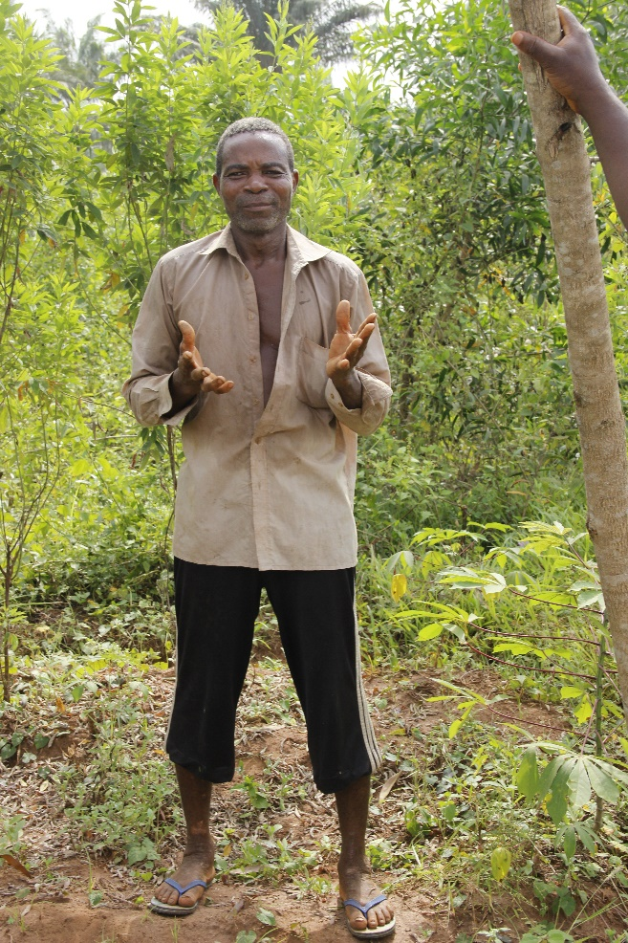
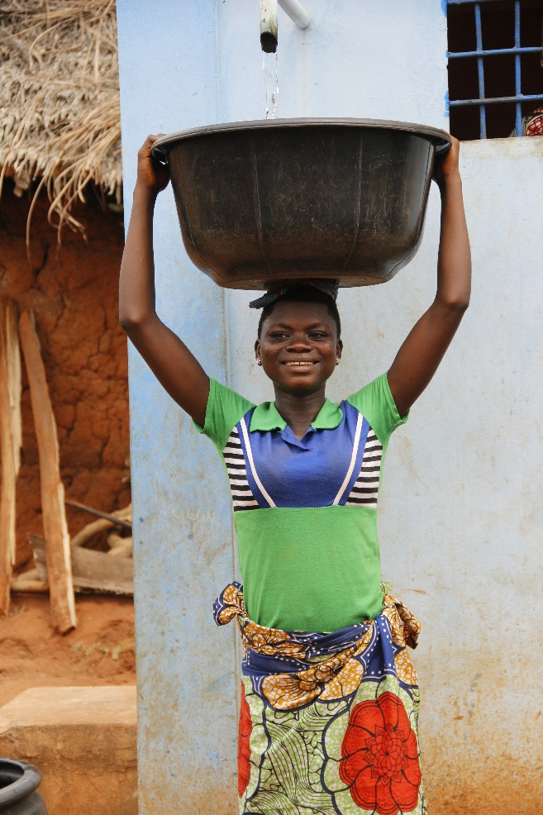
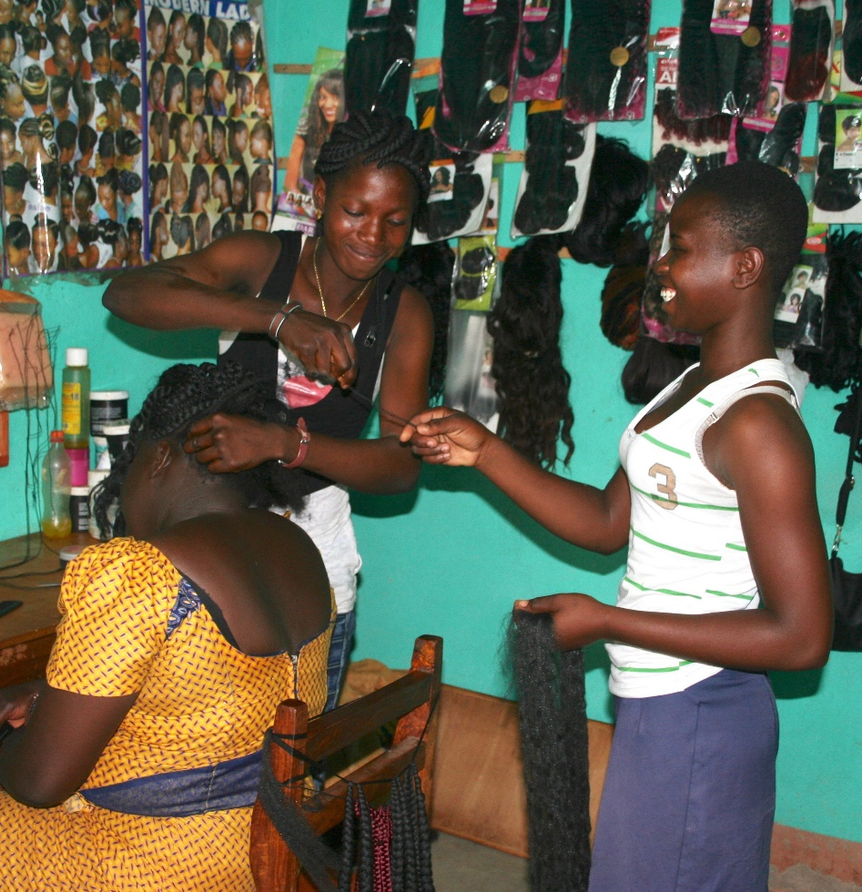
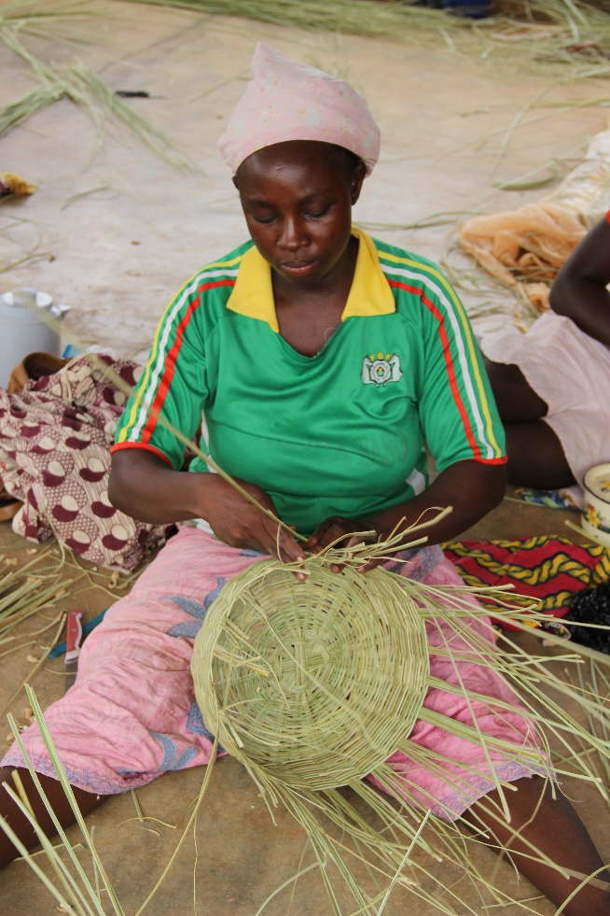
Présentation des projets à soutenir
Les partenaires chrétiens du SEL permettent aux plus pauvres
d’améliorer leurs conditions de vie.

Slide 48
Présentation des projets à soutenir
Les partenaires du SEL rendent possible l’accès à :
L’eau : par la construction de forages
L’hygiène : par la construction de toilettes
La santé : par l’équipement de centres de santé
La sécurité alimentaire : par le renfort de capacité des agriculteurs
Une nourriture nutritive et régulière pour les enfants : par les Ticket-Repas

Slide 49
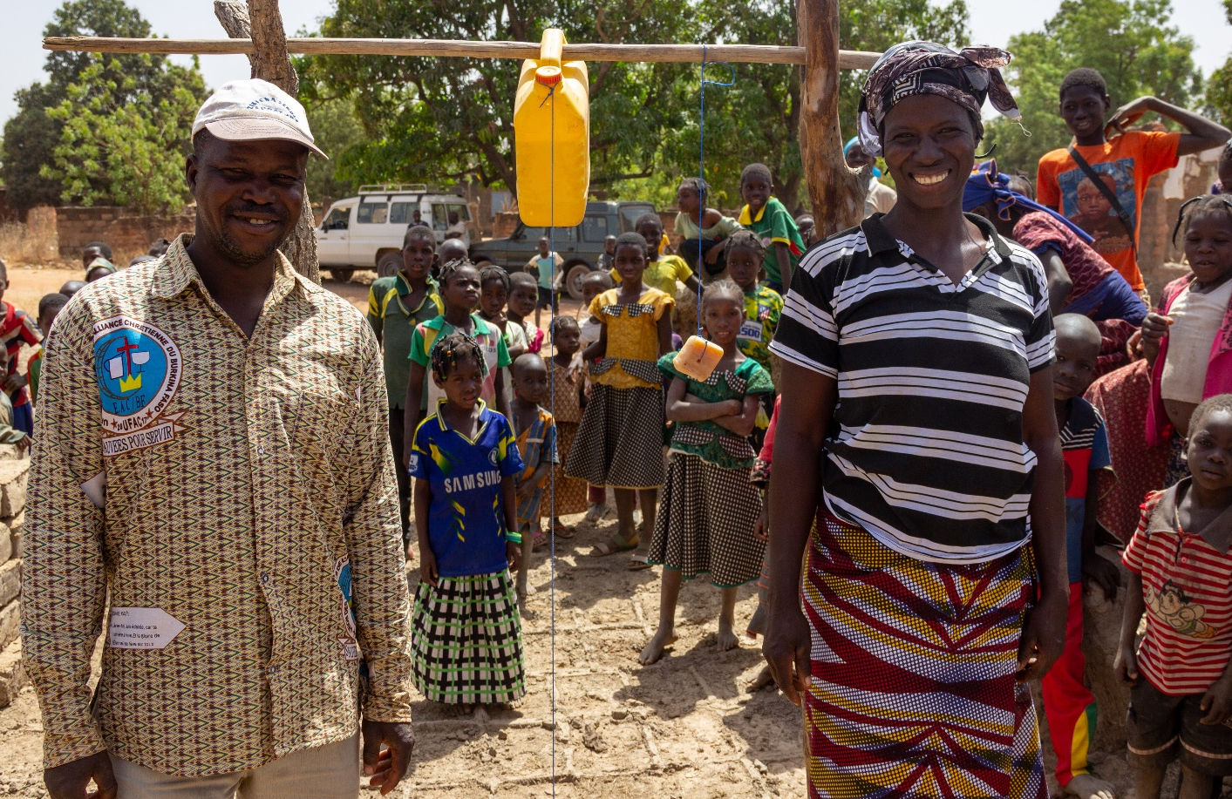
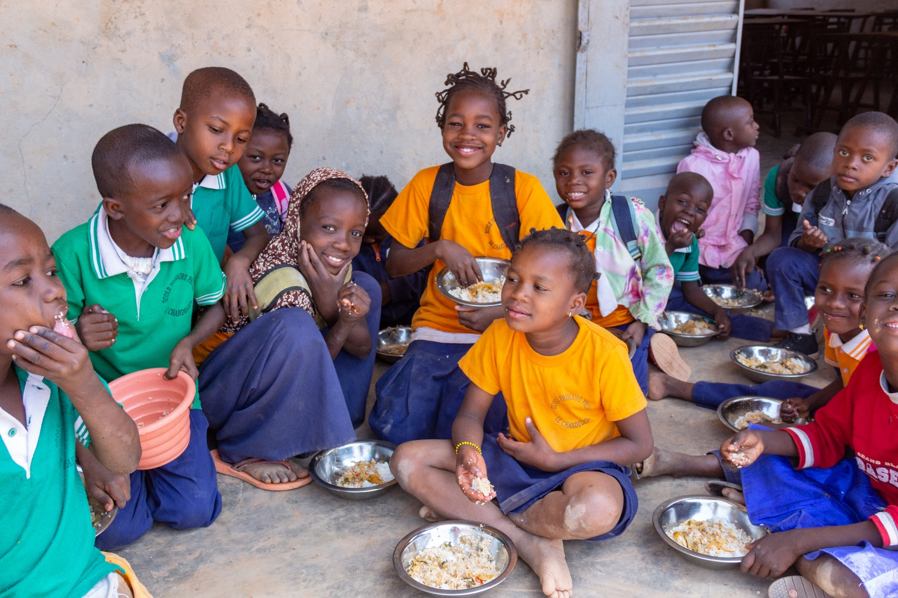
Présentation des projets à soutenir
Sensibilisées, formées et équipées, les communautés ont toutes les cartes en main pour sortir de la pauvreté.

Slide 50
Présentation des projets à soutenir
Remercions Dieu pour :
Nos frères et sœurs en Afrique subsaharienne francophone qui s’engagent pour faire
le bien au sein de leur communauté.
La manière dont Dieu travaille les cœurs, grâce à l’action des Églises ici et là-bas
Pour ces hommes, ces femmes et ces enfants, qui sont en meilleure santé, peuvent travailler ou aller à l’école et sortir de la pauvreté
Les 43 000 € récoltés lors de la Journée du SEL 2019, qui ont permis de financer des projets liés à la sécurité alimentaire comme :
  L’appui à la culture maraîchère, au Bénin,
  La formation d’agriculteurs aux techniques de restaurations des sols, au Burkina Faso,
  L’équipement d’agriculteurs en outils, au Burkina Faso.

Slide 51
Présentation des projets à soutenir
Soutenons les actions des partenaires du SEL :
En faisant un don ponctuel pour le Fonds Afrique (projets d’accès à l’eau, à la santé, à l’agriculture et à des activités économiques)
En soutenant un Ticket-Repas au Burkina Faso pour 16 € par mois (des enfants vulnérables reçoivent dans ce cadre, la nourriture dont ils ont besoin pour bien grandir)
En donnant sur www.selfrance.org

Slide 52




Présentation des projets à soutenir
Soutenons les actions du SEL :
En participant à la 2020 (Paris/Lyon)
En devant délégué dans son Église
En s’abonnant à la page du SEL sur

Slide 53
annonces

Slide 54
Ta parole
Ta Parole est la vérité,
Elle est lumière sur mon sentier.
Je peux avancer en sécurité
Sur les voies que tu as tracées.
(x2)

Slide 55
Ta parole
Amen amen.
Ce que ta bouche a dit,
Ta main l'accomplit.
Amen amen.
Loué soit l'Éternel.

Slide 56
Ta parole
Ta Parole est une arme puissante,
Une épée à double tranchant.
En toi j'ai confiance, Dieu tout-puissant,
Éternel, Dieu triomphant.
(x2)

Slide 57
Ta parole
Amen amen.
Ce que ta bouche a dit,
Ta main l'accomplit.
Amen amen.
Loué soit l'Éternel.

Slide 58
Ta parole
Car dès qu'il a parlé, tout a existé.
Il a ordonné, tout a été fait.
Parle, Éternel, parle encore aujourd'hui,
Ta Parole nous donne la vie.
(x2)

Slide 59
Ta parole
Amen amen.
Ce que sa bouche a dit,
Sa main l'accomplit.
Amen amen.
Qu'il en soit fait ainsi !

Slide 60
Merci pour ta parole
Merci pour ta parole,
Lumière donnée aux hommes
Qui nous fait connaître le cœur de Dieu,
J'aime ta parole, Seigneur.

Slide 61
Merci pour ta parole
Elle est la vérité sur mon sentier,
Par elle, je veux me laisser guider
Et faire ta volonté sans murmurer,
En espérant dans ta bonté.

Slide 62
Merci pour ta parole
Je crois dans tes promesses,
Mon cœur est comme un rocher
Fondé sur tout ce que dit mon Dieu,
J'aime ta parole, Seigneur.

Slide 63
Oui, règne en moi
Dans le monde entier, tu es souverain
Sur chaque torrent et soleil couchant,
Mais mon seul désir,
Seigneur, mon seul choix :
Dans ma vie, sois toujours le Roi.

Slide 64
Oui, règne en moi
Oui, règne en moi par ton pouvoir.
Veille sur mes rêves,
sur mes heures noires ;
Tu es Seigneur de tout en moi.
Dans ma vie, sois toujours mon Roi.

Slide 65
Oui, règne en moi
Dans chaque parole et chaque pensée,
Je veux refléter, Seigneur, ta beauté.
Il n'est rien au monde
Plus précieux que toi ;
Dans ma vie, sois toujours le Roi.

Slide 66
Oui, règne en moi
Oui, règne en moi par ton pouvoir.
Veille sur mes rêves,
sur mes heures noires ;
Tu es Seigneur de tout en moi.
Dans ma vie, sois toujours mon Roi.

Slide 67
Ézéchiel 36.26-27
Je vous donnerai un cœur nouveau
et je mettrai en vous un esprit nouveau.
Je retirerai de votre corps le cœur de pierre
et je vous donnerai un cœur de chair.
C’est mon Esprit que je mettrai en vous.
Ainsi, je vous ferai suivre mes prescriptions, garder et respecter mes règles.

Slide 68
Temps de recueillement/prière

Slide 69
Dieu a une armée
Dieu a une armée qui se lève
Pour lui obéir
Dieu a une armée qui se lève
Pour le servir

Slide 70
Dieu a une armée
Peuple de Dieu, lève tes mains
Pour l'adorer ;
Peuple de Dieu ouvre ta bouche ;
Dieu veut parler.

Slide 71
Dieu a une armée
C'est l'Esprit de Dieu qui la mène,
Qui mène ses pas.
C'est l'Esprit de Dieu
Qui l'entraîne, l'entraîne au combat.

Slide 72
Dieu a une armée
Peuple de Dieu, lève tes mains
Pour l'adorer ;
Peuple de Dieu ouvre ta bouche ;
Dieu veut parler.

Slide 73
Dieu a une armée
À l'Agneau de Dieu soit la gloire
Dans les lieux très hauts.
À l'Agneau de Dieu la victoire,
Vive notre héros.

Slide 74
Dieu a une armée
Peuple de Dieu, lève tes mains
Pour l'adorer ;
Peuple de Dieu ouvre ta bouche ;
Dieu veut parler.

Slide 75
« Le peu qu'on peut faire,
le très peu qu'on peut faire,
il faut le faire. »
Théodore MONOD, scientifique

Slide 76
Éphésiens 3.17-21
Je prie qu'il vous donne, conformément à la richesse de sa gloire,
d'être puissamment fortifiés par son Esprit dans votre être intérieur,
de sorte que le Christ habite dans votre cœur par la foi.
Je prie que vous soyez enracinés et fondés dans l'amour
pour être capables de comprendre avec tous les saints quelle est la largeur,
la longueur, la profondeur et la hauteur de l’amour de Christ,
et de connaître cet amour qui surpasse toute connaissance,
afin que vous soyez remplis de toute la plénitude de Dieu.
À celui qui peut faire, par la puissance qui agit en nous,
infiniment plus que tout ce que nous demandons ou pensons,
à lui soit la gloire dans l'Église et en Jésus-Christ,
pour toutes les générations, aux siècles des siècles ! Amen !

